Slide 1
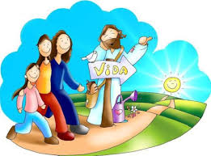
Ministerio Amigos de Jesús y María
Ciclo A – V Domingo de Pascua
Yo soy el camino, la verdad y la vida.
Juan 14, 1-12
www.fcpeace.org

Slide 2
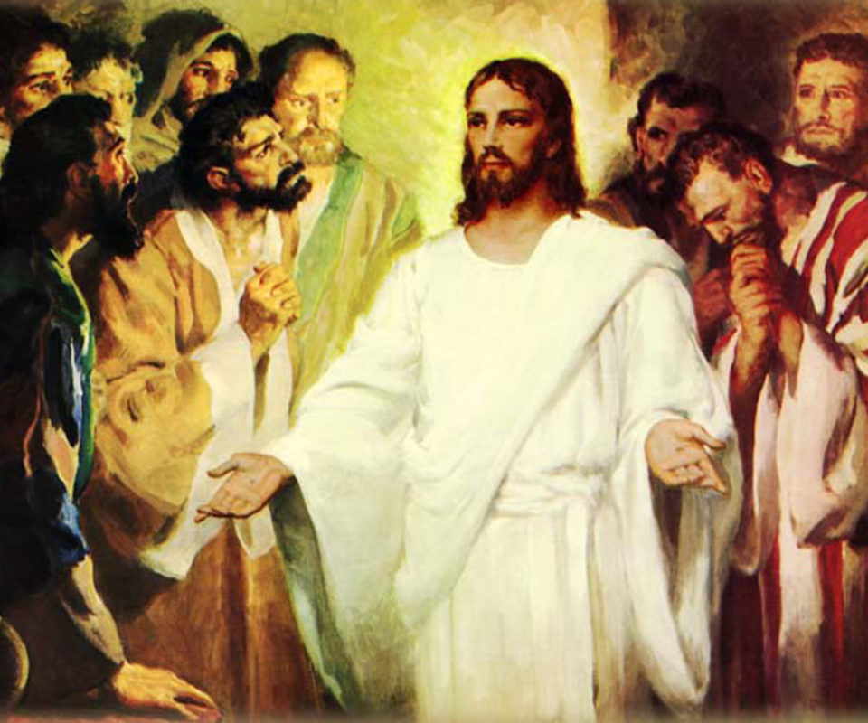
En aquel tiempo, Jesús dijo a sus discípulos:
“No pierdan la paz. Si creen en Dios, crean también en mí.

Slide 3
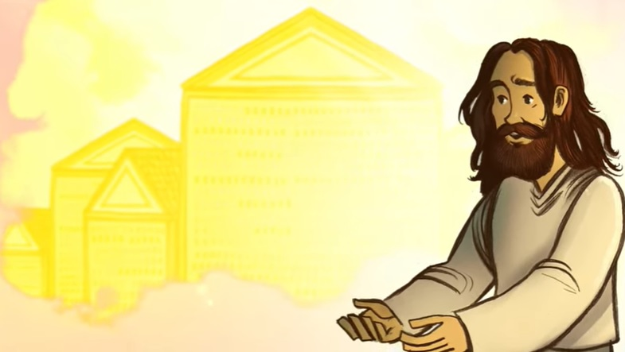
En la casa de mi Padre hay muchas habitaciones. Si no fuera así, yo se lo habría dicho a ustedes, porque ahora voy a prepararles un lugar.

Slide 4
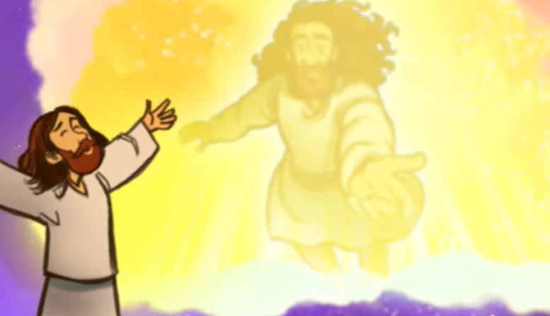
Cuando me haya ido y les haya preparado un lugar, volveré y los llevaré conmigo, para que donde yo esté, estén también ustedes.

Slide 5
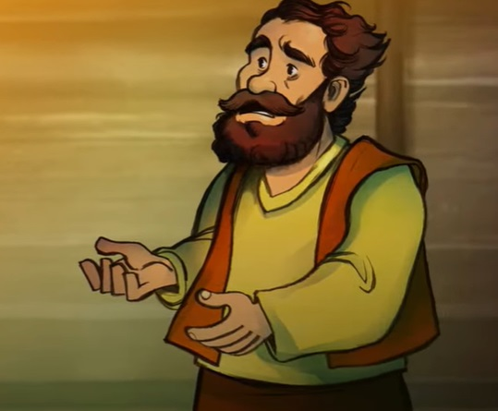
Y ya saben el camino para llegar al lugar a donde voy”.
Entonces Tomás le dijo: “Señor, no sabemos a dónde vas, ¿cómo podemos saber el camino?”

Slide 6
Jesús le respondió: “Yo soy el camino, la verdad y la vida. Nadie va al Padre si no es por mí.

Slide 7
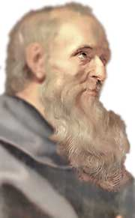
Si ustedes me conocen a mí, conocen también a mi Padre. Ya desde ahora lo conocen y lo han visto”.
Le dijo Felipe: “Señor, muéstranos al Padre y eso nos basta”.

Slide 8
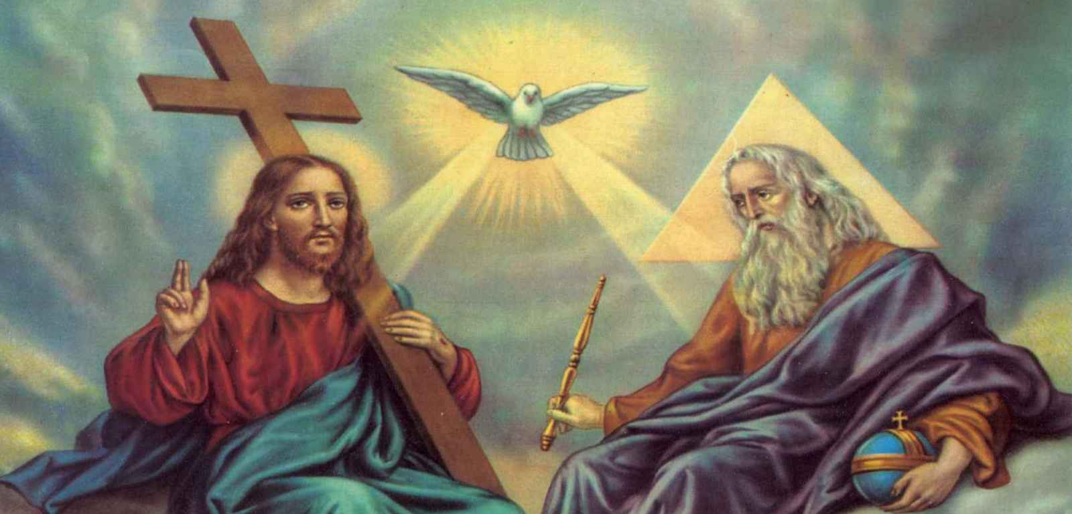
Jesús le replicó: “Felipe, tanto tiempo hace que estoy con ustedes, ¿y todavía no me conoces? Quien me ve a mí, ve al Padre. ¿Entonces por qué dices: ‘Muéstranos al Padre’?
¿O no crees que yo estoy en el Padre y que el Padre está en mí?

Slide 9
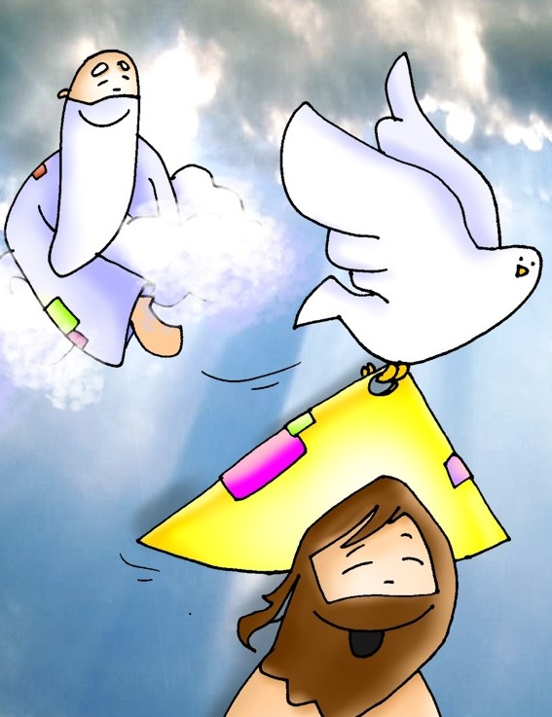
Las palabras que yo les digo, no las digo por mi propia cuenta. Es el Padre, que permanece en mí, quien hace las obras.

Slide 10
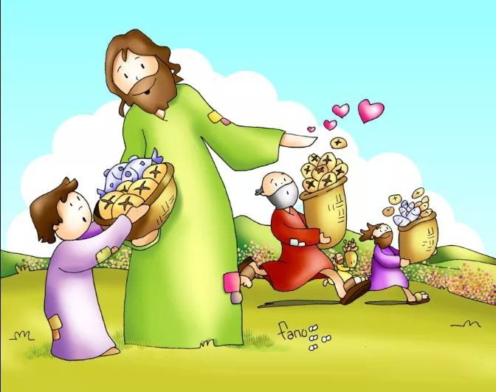
Créanme: yo estoy en el Padre y el Padre está en mí. Si no me dan fe a mí, créanlo por las obras.
Yo les aseguro: el que crea en mí, hará las obras que hago yo y las hará aún mayores, porque yo me voy al Padre”.

Slide 11
La Palabra del Señor,
Gloria a Ti, Señor Jesús.

Slide 12
Reflexión

Slide 13
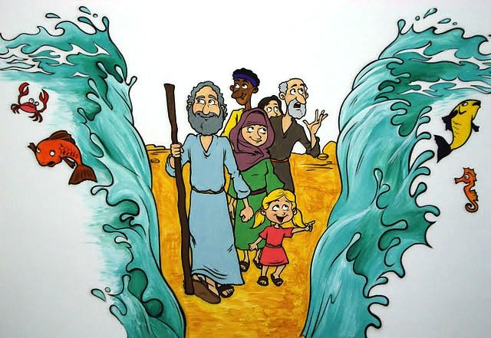
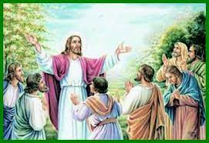
Jesús les habla a los apóstoles de su Padre y de la casa de su Padre-El Cielo. Ellos vivirán en familia en esa casa.
En esa época, los judíos no se veían como hijos de Dios, sino como un pueblo escogido y protegido por Dios.
Ni decían su nombre por respeto.
Pero Jesús nos enseñó a decirle Padre a Dios.

Slide 14
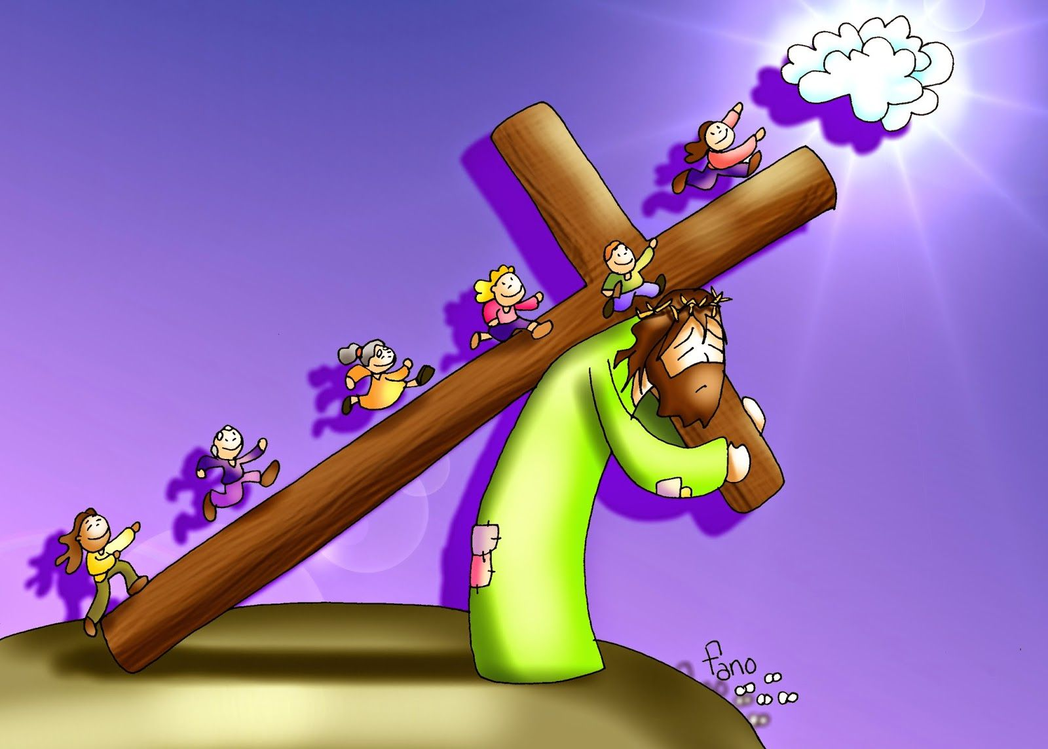
Tampoco creían que iban al Cielo, sino al seno de Abraham, un lugar de felicidad donde esperaban el día del juicio.
Pero con su muerte y resurrección,
Jesús nos abrió las puertas del Cielo.

Slide 15
¿Cómo describe Jesús a la casa de su Padre en el Cielo?
Jesús les habla de una gran casa con muchos cuartos donde Él les va a preparar un lugar para cada uno para que vivan juntos con Él y el Padre, en familia.

Slide 16
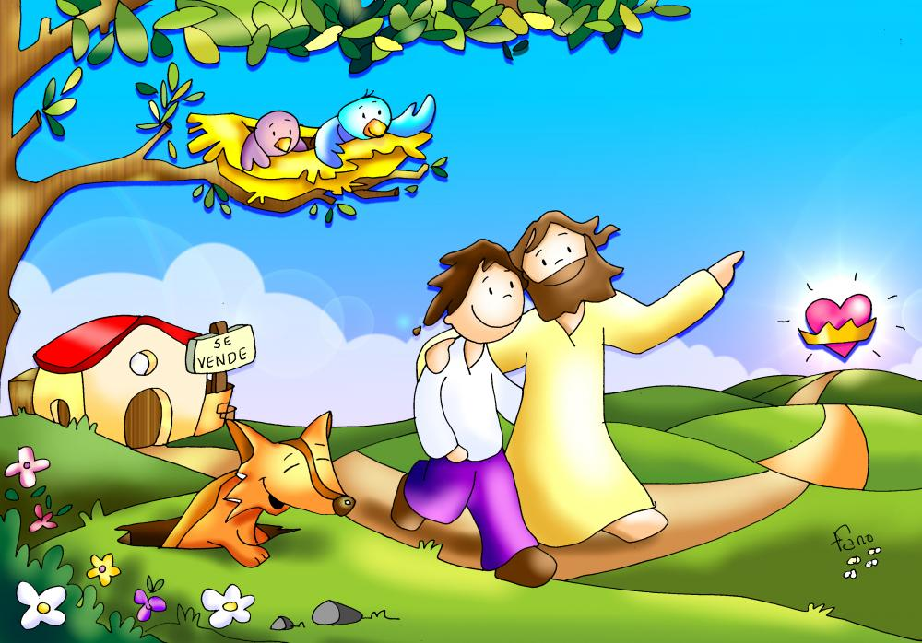
Jesús les dice que ya ellos saben el camino como llegar, ¿Cómo dice que es el camino?
“Yo soy el camino, la verdad y la vida. Nadie va al Padre si no es por mí.”
¿Qué significa esto?
Para llegar al Cielo, hay que conocer y amar a Jesús y seguirlo.

Slide 17
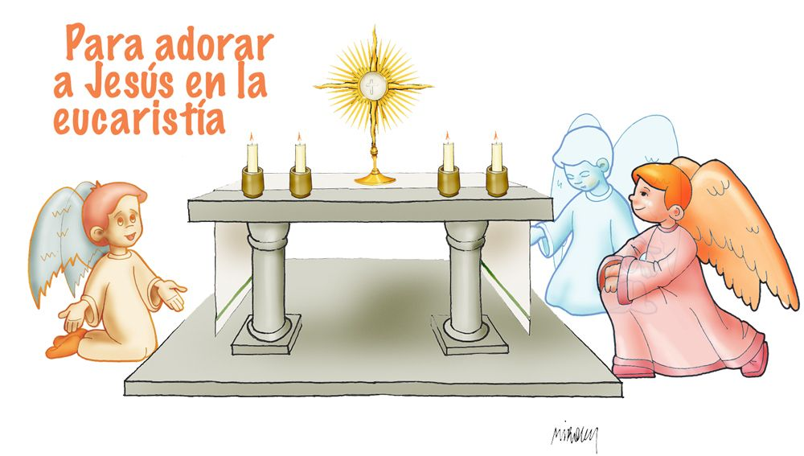
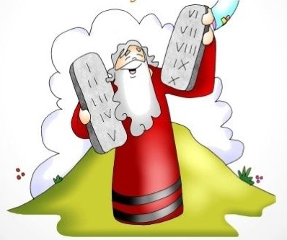
Jesús dice el que lo conoce a Él, también conoce al Padre. ¡Jesús es Dios y quiere que lo conozcamos!
¿Cómo podemos conocer más a Dios?
Orar siempre,
Oír o leer los evangelios,
Ir a misa y a la adoración,
Obedecer sus mandamientos…

Slide 18
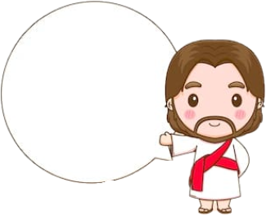
Actividad

Slide 19
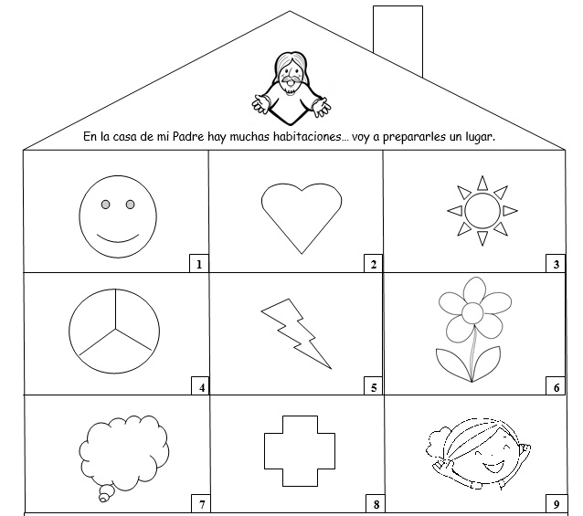
Instrucciones: Este dibujo de la casa de Dios tiene 9 cuartos que contienen 9 símbolos que describen que encontraremos y que sentiremos en la casa de Dios. También hay 9 palabras que corresponden a estos símbolos: Vida___, Paz___, Conocimiento___, Amor___, Poder___, Felicidad___, Gozo___, Luz___, Entrega___. Escriban el número que está en el cuarto al lado de la palabra que le corresponde.
6
4
7
2
5
1
9
3
8

Slide 20
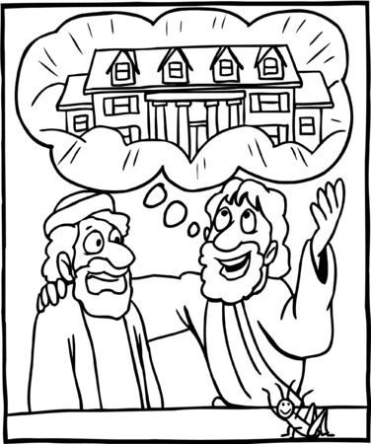
Cuando me haya ido y les haya preparado un lugar, volveré y los llevaré conmigo, para que donde yo esté, estén también ustedes. (Juan 14, 4)

Slide 21
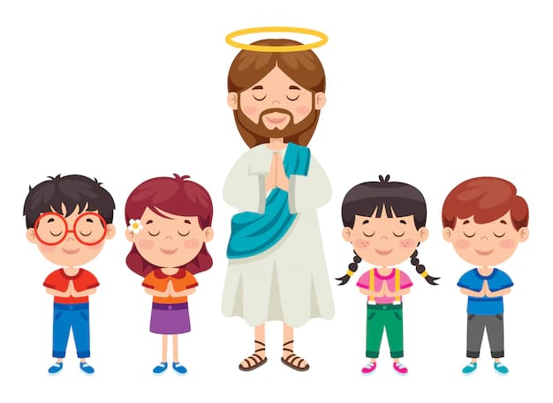
Oración
Jesús, quiero conocerte más, quiero amarte más, quiero seguirte mejor. ¡Ayúdame! Amen.

Slide 22
Quiero Conocerte Jesús, Berthzy Lopez, https://youtu.be/3Zb0MYf5oLE, (3-7 años)

Slide 23
Jesus Amigo, Marcela Gael, https://youtu.be/X573utEcOE4 (8+ años)

